Slide 1



Ngày nay, các con tàu ra khơi đều có gắn các thiết bị định vị để thông báo vị trí của con tàu. Vậy dựa vào đâu để người ta xác định được vị trí của con tàu khi đang lênh đênh trên biển?

Slide 2

CHƯƠNG I: BẢN ĐỒ -
PHƯƠNG TIỆN THỂ HIỆN BỀ MẶT TRÁI ĐẤT
TIẾT 2 + 3: BÀI 1:
HỆ THỐNG KINH, VĨ TUYẾN.
TỌA ĐỘ ĐỊA LÍ

Slide 3
1. Hệ thống kinh, vĩ tuyến

Slide 4
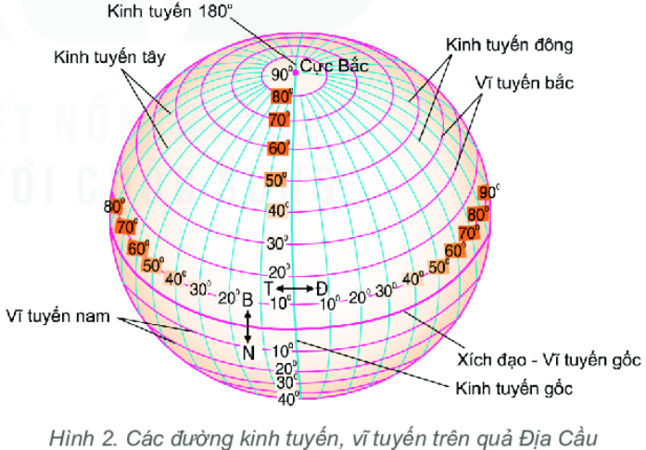
Quan sát kĩ hình, cố gắng nhớ chi tiết các chú giải (vị trí các đường kinh tuyến, vĩ tuyến).
01:00
01:00
00:59
00:58
00:57
00:56
00:55
00:54
00:53
00:52
00:51
00:50
00:49
00:48
00:47
00:46
00:45
00:44
00:43
00:42
00:41
00:40
00:39
00:38
00:37
00:36
00:35
00:34
00:33
00:32
00:31
00:30
00:29
00:28
00:27
00:26
00:25
00:24
00:23
00:22
00:21
00:20
00:19
00:18
00:17
00:16
00:15
00:14
00:13
00:12
00:11
00:10
00:09
00:08
00:07
00:06
00:05
00:04
00:03
00:02
00:01
00:00

Slide 5
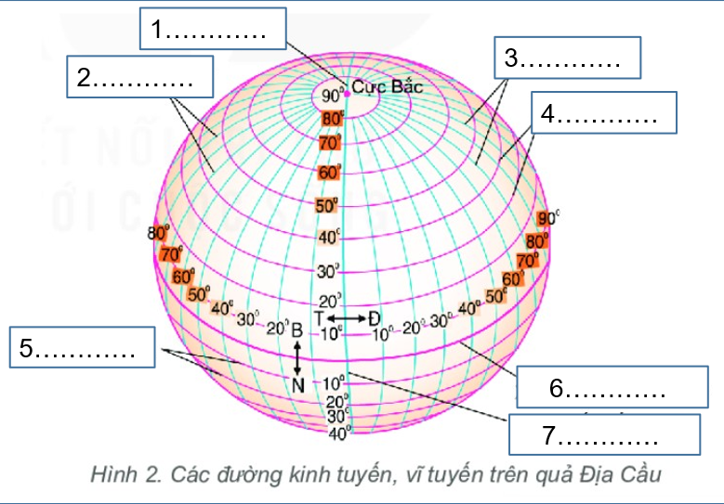
Điền chú giải cho lược đồ sau:
1. Kinh tuyến 180⁰
3. Kinh tuyến đông
2. Kinh tuyến tây
4. Vĩ tuyến bắc
6. Xích đạo
Vĩ tuyến gốc
5. Vĩ tuyến nam
7. Kinh tuyến gốc

Slide 6
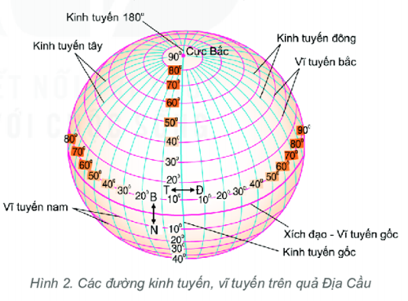
Quan sát hình 2 và đọc thông tin trong mục 1, em hãy:
1. Xác định đường kinh tuyến gốc và vĩ tuyến gốc.
2. Cho biết thế nào là kinh tuyến tây, kinh tuyến đông, vĩ tuyến bắc, vĩ tuyến nam.
3. So sánh độ dài các đường kinh tuyến với nhau và độ dài các đường vĩ tuyến với nhau.

Slide 7
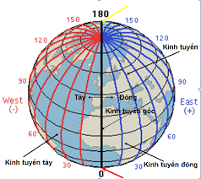
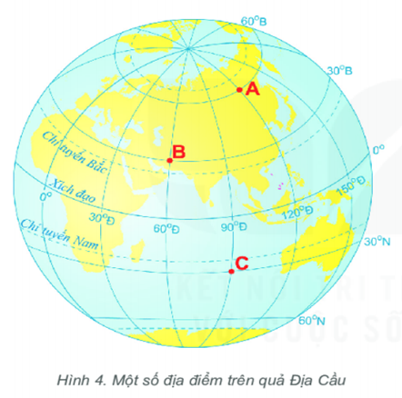
https://earth.google.com/web/@9.4272383,4.70806225,-29782.18903086a,17870911.32038355d,35y,3.2185619h,0t,0r

Slide 8
1. Hệ thống kinh, vĩ tuyến
a. Khái niệm:
- Kinh tuyến là (nửa đường tròn) đường nối liền cực Bắc và cực Nam trên bề mặt quả địa cầu. Các kinh tuyến có độ dài bằng nhau.
- Vĩ tuyến là vòng tròn bao quanh quả địa cầu, vuông góc với kinh tuyến. Các vĩ tuyến có độ dài khác nhau
b. Một số quy ước:
- Kinh tuyến gốc (0⁰) là đường đi qua đài thiên văn Grin- uýt ở ngoại ô thành phố Luân Đôn (Anh)
- Vĩ tuyến gốc (0⁰) là đường xích đạo
c. Công dụng:
Xác định được mọi địa điểm trên quả địa cầu

Slide 9
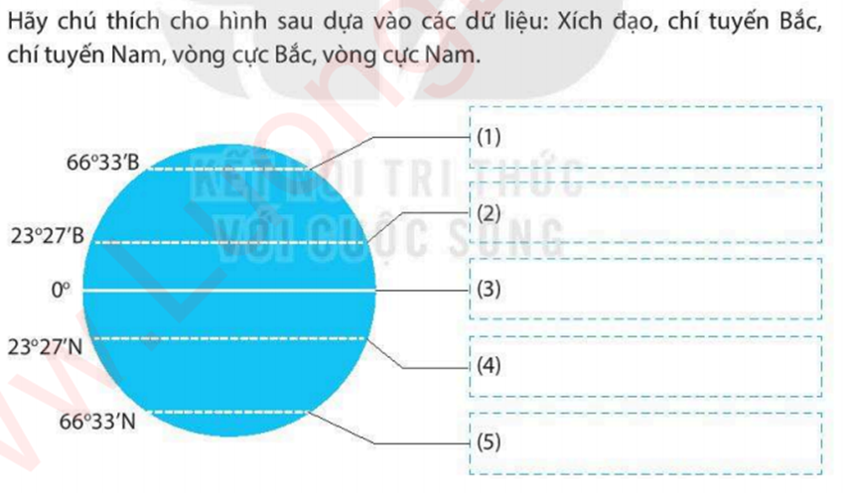
Vòng cực bắc
Chí tuyến bắc
Xích đạo
Chí tuyến nam
Vòng cực nam

Slide 10
Hãy cho biết số lượng các đường kinh tuyến, vĩ tuyến phải vẽ trong các trường hợp sau:
 | Số lượng kinh tuyến | Số lượng vĩ tuyến
- Cách 1⁰ vẽ các đường kinh tuyến, vĩ tuyến.
360
181
- Cách 5⁰ vẽ các đường kinh tuyến, vĩ tuyến.
72
37
- Cách 20⁰ vẽ các đường kinh tuyến, vĩ tuyến.
18
10
- Cách 30⁰ vẽ các đường kinh tuyến, vĩ tuyến.
12
7

Slide 11
Ghép các ô bên trái với các ô bên phải sao cho phù hợp:
1. Kinh tuyến
a) khoảng cách tính bằng độ từ vĩ tuyến gốc đến vĩ tuyến đi qua điểm đó.
1
c
2
d
2.Vĩ tuyến
b) khoảng cách tính bằng độ từ kinh tuyến gốc đến kinh tuyến đi qua điểm đó.
3
b
4
a
3.Kinh độ
c) nửa đường tròn nối hai cực trên bề mặt quả Địa Cầu.
4.Vĩ độ
d) vòng tròn bao quanh quả Địa Cầu và vuông góc với kinh tuyến.

Slide 12
2. Kinh độ, vĩ độ và tọa độ địa lí
Quan sát hình 4 và đọc thông tin trong mục 2, em hãy:
Nêu khái niệm: kinh độ, vĩ độ, tọa độ địa lí của một điểm.

Slide 13

Kinh độ
T
Đ
30º
20º
10º
10º
20º
30º
40º
Tọa độ địa lí của 1 điểm
C
B
10ºB
20⁰
20ºT
20⁰
10º
C
10⁰
O⁰
Vĩ độ
10º
20º
N
30º
Oº

Slide 14
2. Kinh độ, vĩ độ và tọa độ địa lí
- Kinh độ: khoảng cách tính bằng độ từ kinh tuyến gốc đến kinh tuyến đi qua điểm đó.
- Vĩ độ: khoảng cách tính bằng độ từ vĩ tuyến gốc đến vĩ tuyến đi qua điểm đó.
- Tọa độ địa lý: là kinh độ và vĩ độ của điểm đó.
- Cách viết: ghi vĩ độ trước (trên) kinh độ sau (dưới).
10ºB
C
hoặc C (10⁰B, 20⁰T)
20ºT

Slide 15
TỌA ĐỘ ĐỊA LÍ
30º
20º
10º
Oº
10º
20º
30º
40º
Xác định tọa độ địa lý của các điểm A, B, D.
A
20⁰
20⁰
C
10º
10⁰
O⁰
10º
20º
D
B
30º
A
B
D
20⁰B
30⁰N
30⁰N
30⁰Đ
40⁰Đ
30⁰T

Slide 16
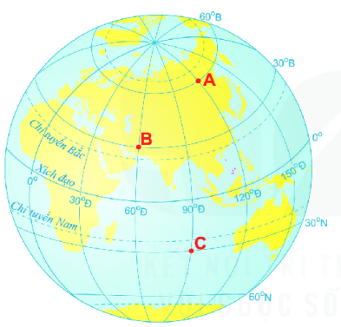
Quan sát hình 4 SGK/109, xác định tọa độ địa lí của:
điểm A ?.
A (60⁰ B, 120⁰ Đ)
điểm B ?.
B (30⁰ B, 60⁰ Đ)
điểm C ?.
C (30⁰ N, 90⁰ Đ)

Slide 17
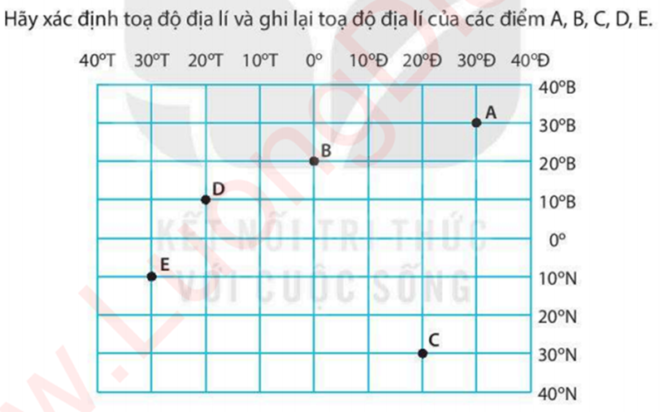
A (30⁰ Đ, 30⁰B)
B (0⁰, 20⁰B)
C (20⁰Đ, 30⁰N)
D (20⁰T, 10⁰B)
E (30⁰T, 10⁰N)

Slide 18
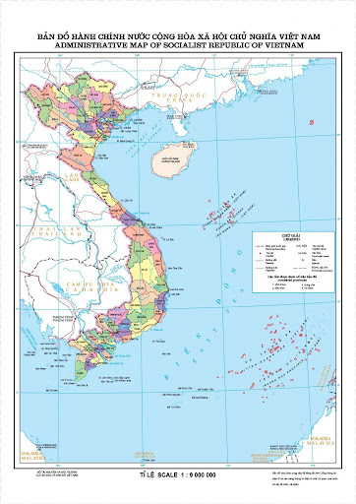
HƯỚNG DẪN TỰ HỌC
1. Ôn lại các khái niệm: kinh tuyến, vĩ tuyến, tọa độ địa lí của 1 điểm, cách xác định tọa độ.
2. Tra cứu internet và xác định toạ độ địa lí của các điểm cực phần đất liền của nước ta
3. Đọc trước bài 2:Bản đồ. Một số lưới kinh, vĩ tuyến. Phương hướng trên bản đồ.
+ Bản đồ là gì?
+ Làm thế nào để thể hiện được bề mặt trái đất lên giấy?
+ Các hướng trên trái đất

Slide 19
TIẾT 2 + 3: BÀI 1: HỆ THỐNG KINH, VĨ TUYẾN. TỌA ĐỘ ĐỊA LÍ
1. Hệ thống kinh, vĩ tuyến
a. Khái niệm:
- Kinh tuyến là (nửa đường tròn) đường nối liền cực Bắc và cực Nam trên bề mặt quả địa cầu. Các kinh tuyến có độ dài bằng nhau.
- Vĩ tuyến là vòng tròn bao quanh quả địa cầu, vuông góc với kinh tuyến. Các vĩ tuyến có độ dài khác nhau
b. Một số quy ước:
- Kinh tuyến gốc (0⁰) là đường đi qua đài thiên văn Grin- uýt ở ngoại ô thành phố Luân Đôn (Anh)
- Vĩ tuyến gốc (0⁰) là đường xích đạo
c. Công dụng: xác định được mọi địa điểm trên quả địa cầu
2. Kinh độ, vĩ độ và tọa độ địa lí
- Kinh độ: khoảng cách tính bằng độ từ kinh tuyến gốc đến kinh tuyến đi qua điểm đó.
- Vĩ độ: khoảng cách tính bằng độ từ vĩ tuyến gốc đến vĩ tuyến đi qua điểm đó.
- Tọa độ địa lý: là kinh độ và vĩ độ của điểm đó.
- Cách viết: ghi vĩ độ trước (trên) kinh độ sau (dưới).
10ºB
C
hoặc C (10⁰B, 20⁰T)
20ºT

Slide 20


